Slide 1

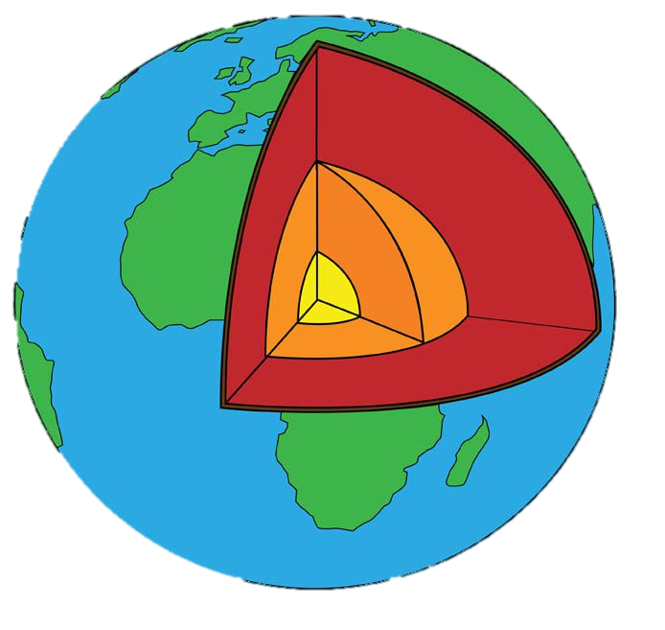
Chương 3: Cấu tạo của Trái Đất. Vỏ Trái Đất
TIẾT 15 - BÀI 10: CẤU TẠO CỦA TRÁI ĐẤT – CÁC MẢNG KIẾN TẠO
1. Cấu tạo bên trong của Trái Đất
Lớp | Độ dày | Trạng thái | Nhiệt độ
Vỏ Trái Đất
Lớp trung gian (Man-ti)
Lõi Trái Đất (Nhân Trái Đất)
Từ 5km đến 70km
Rắn chắc
Càng xuống sâu nhiệt độ càng tăng, tối đa 1000°C
2900 km
Từ quánh dẻo đến rắn
Từ 1500⁰ C đến 3700⁰ C
Gồm 3 lớp:
3400 km
Từ lỏng đến rắn
Khoảng 5000⁰ C
2. Các địa mảng (mảng kiến tạo)
- Lớp vỏ Trái Đất được cấu tạo do một số địa mảng nằm kề nhau tạo thành.
- Các địa mảng di chuyển rất chậm, có thể tách xa nhau hoặc xô vào nhau.
- Nơi tiếp giáp giữa các địa mảng hình thành các dãy núi, vực sâu, … kèm theo động đất, núi lửa.

Slide 2
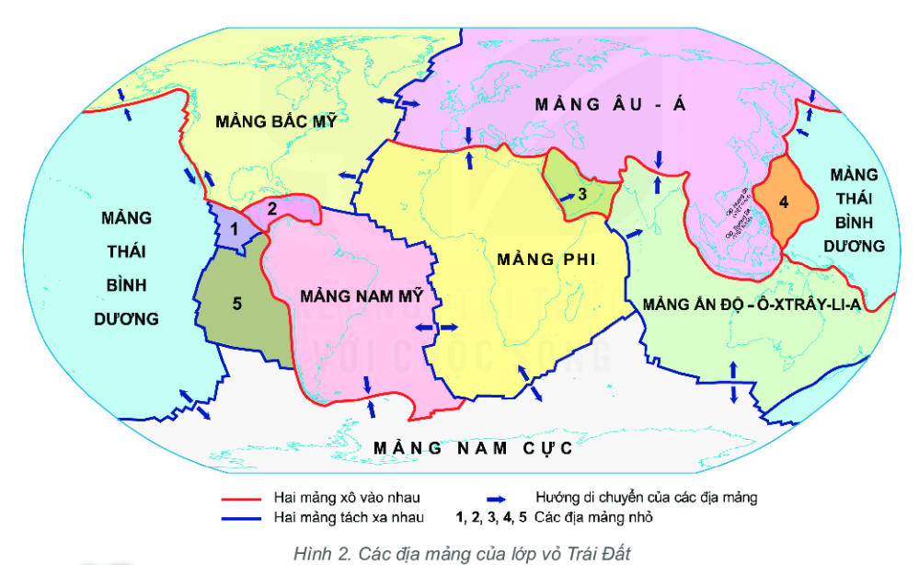

Xác định trên hình 2, 7 mảng kiến tạo lớn,
các mảng xô vào nhau và tách nhau ra?

Slide 3
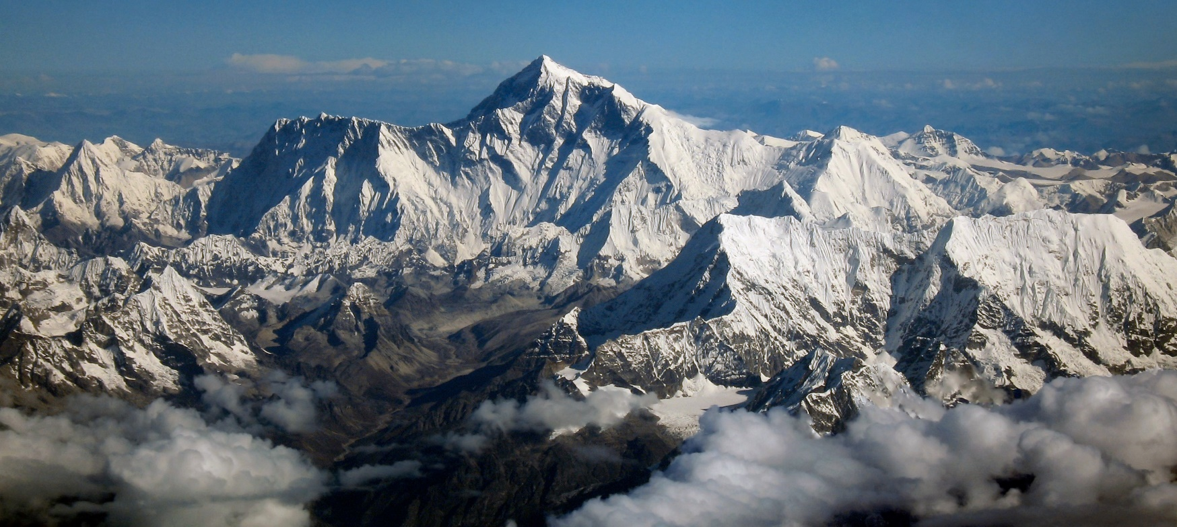

Everest – Núi cao nhất thế giới 8848m
Vực Ma-ri-an sâu nhất thế giới 11000m

Slide 4
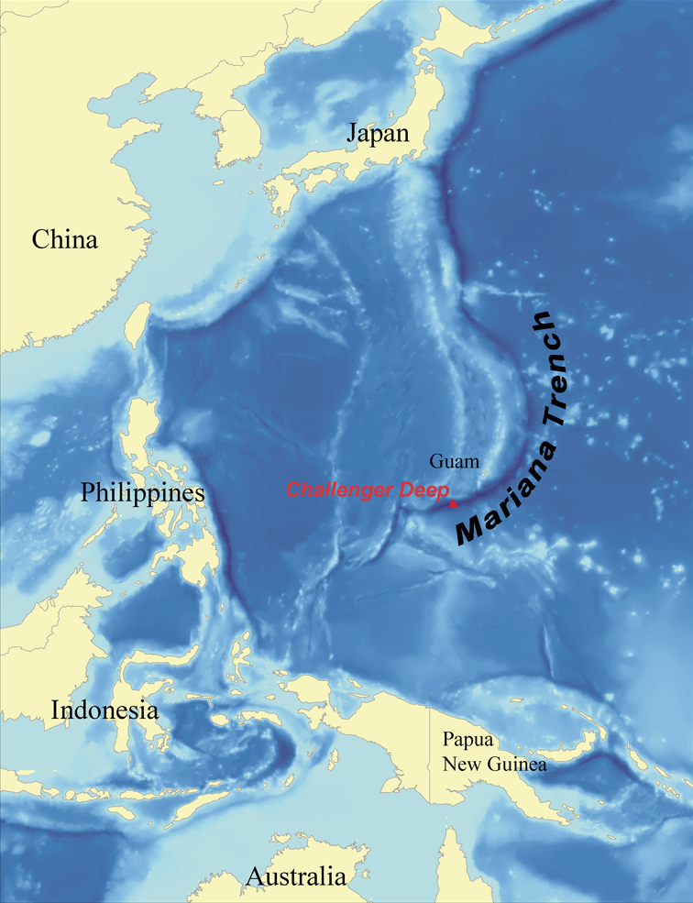
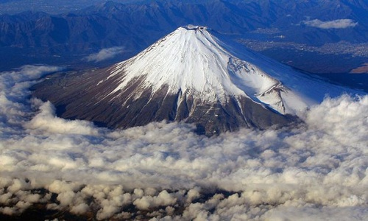
TIẾT 16 - BÀI 11
QUÁ TRÌNH NỘI SINH VÀ QUÁ TRÌNH NGOẠI SINH
HIỆN TƯỢNG TẠO NÚI

Slide 5
1
Qúa trình nội sinh và quá trình ngoại sinh
2
Hiện tượng tạo núi

Slide 6
TIẾT 16 - BÀI 11
QUÁ TRÌNH NỘI SINH VÀ QUÁ TRÌNH NGOẠI SINH. HIỆN TƯỢNG TẠO NÚI
1. Qúa trình nội sinh và quá trình ngoại sinh
- Qúa trình nội sinh và quá trình ngoại sinh khác nhau như thế nào?
 | Quá trình nội sinh | Quá trình ngoại sinh
Nơi xảy ra
Tác động đến địa hình
- Trong lòng Trái Đất
- Bên ngoài, trên bề mặt Trái Đất
- Làm di chuyển các mảng kiến tạo, nén ép các lớp đất đá, làm chúng bị uốn nếp, đứt gãy hoặc đẩy vật chất nóng chảy ở dưới sâu ra ngoài mặt đất tạo thành núi lửa, động đất…
- Làm phá vỡ, san bằng các địa hình do nội sinh tạo nên, tạo ra các dạng địa hình mới.
=> Xu hướng tạo nên sự gồ ghề của bề mặt Trái Đất.
=> Xu hướng san bằng địa hình, làm bề mặt bằng phẳng hơn

Slide 7


Slide 8

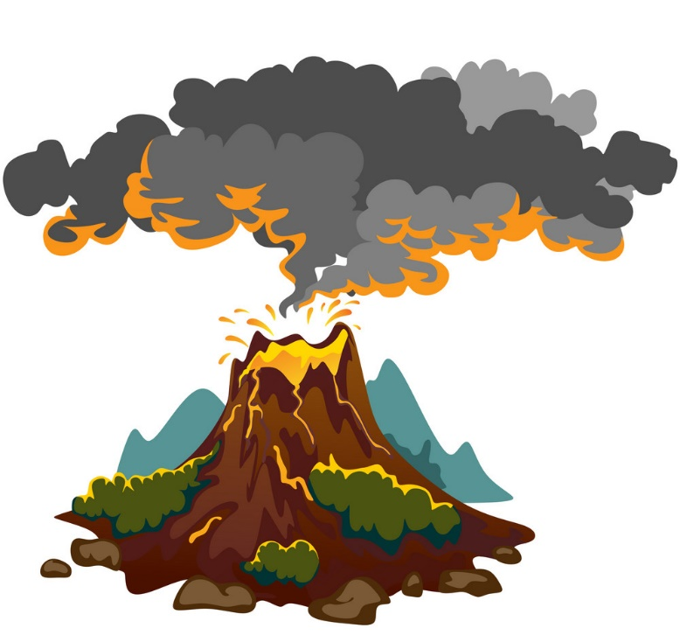
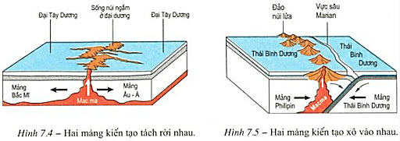

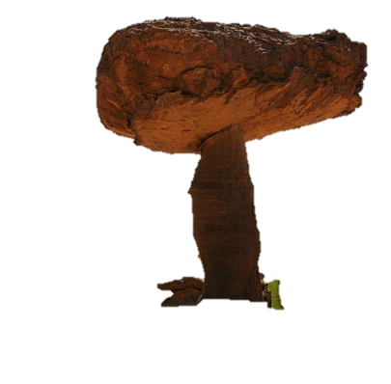

Địa hình nhô cao
Địa hình bào mòn, bồi tụ …

Slide 9
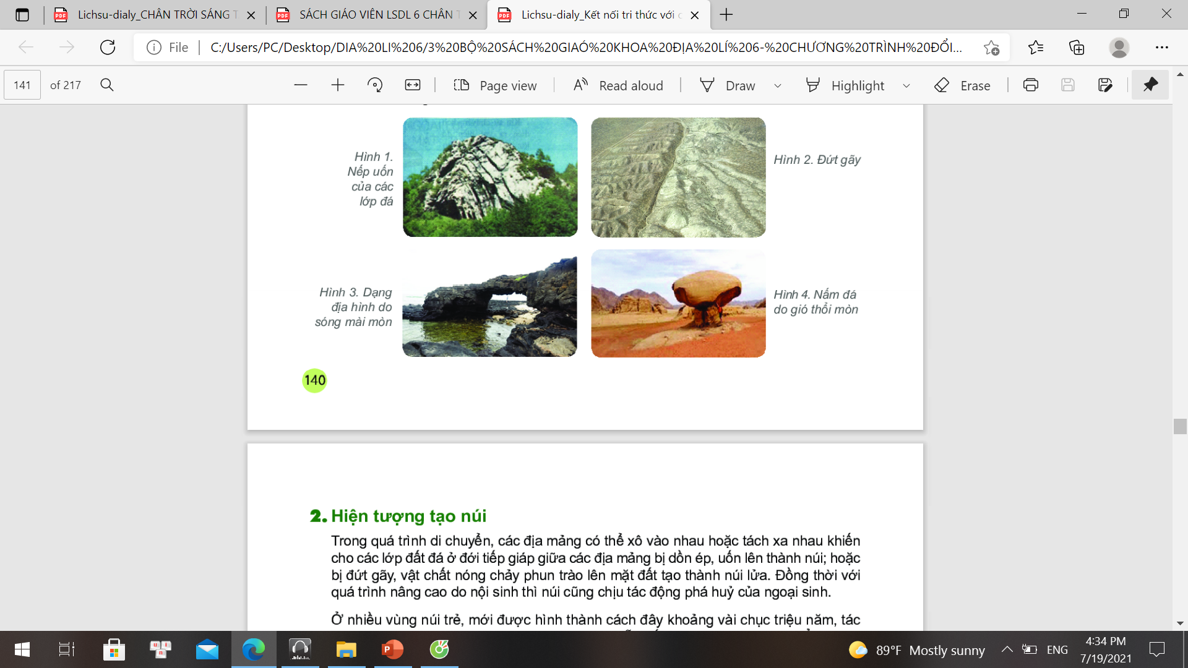

 | Quá trình nội sinh | Quá trình ngoại sinh
Nơi xảy ra
Tác động đến địa hình
Trong lòng Trái Đất
Bên ngoài, trên bề mặt Trái Đất
- Làm di chuyển các mảng kiến tạo, nén ép các lớp đất đá, làm chúng bị uốn nếp, đứt gãy hoặc đẩy vật chất nóng chảy ở dưới sâu ra ngoài mặt đất tạo thành núi lửa, động đất…
- Làm phá vỡ, san bằng các địa hình do nội sinh tạo nên, tạo ra các dạng địa hình mới.
=> Xu hướng tạo nên sự gồ ghề của bề mặt Trái Đất.
=> Xu hướng san bằng địa hình, làm bề mặt bằng phẳng hơn
Hình 1. Nếp uốn của các lớp đất đá
Hình 2. Đứt gãy
Hình 3.Dạng địa hình do sóng mài mòn
Hình 4. Nấm đá do gió thổi mòn
- Trong các hình 1,2,3,4 hình nào thể hiện tác động chủ yếu của quá trình nội sinh, hình nào thể hiện tác động của quá trình ngoại sinh?

Slide 10
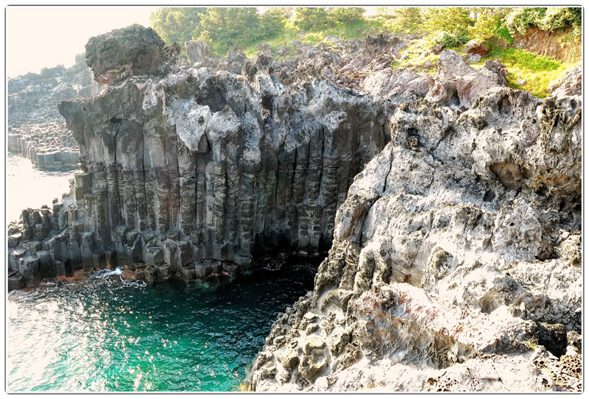
Quá trình xâm thực ở đảo JÊJU – HÀN QUỐC

Slide 11
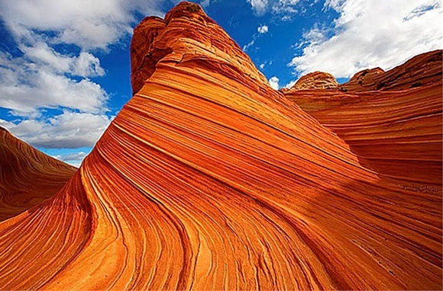
Tại vùng đất Navajo thuộc tiểu bang Arizona, miền Tây Nam nước Mỹ, có một dãy núi mà cảnh tượng như thể trên thiên đường, đó là núi Antelope

Slide 12
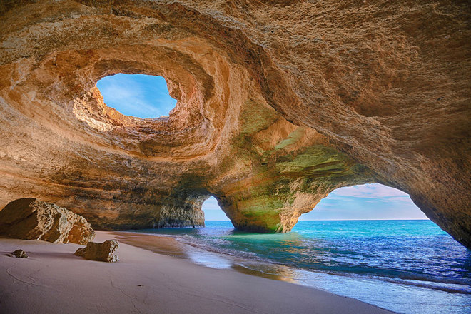
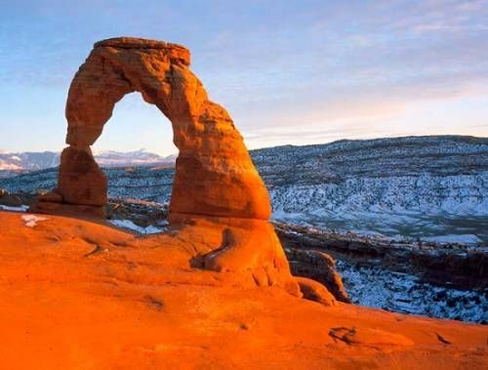
Bờ biển bị ăn mòn
Đá hình vòm mỏng manh tại bang Utah (Mỹ). Khung đá tự nhiên này cao khoảng 16m, được tạo thành do quá trình xói mòn hàng nghìn năm.

Slide 13
TIẾT 16 - BÀI 11: QUÁ TRÌNH NỘI SINH VÀ QUÁ TRÌNH NGOẠI SINH. HIỆN TƯỢNG TẠO NÚI
1. Qúa trình nội sinh và quá trình ngoại sinh
 | Quá trình nội sinh | Quá trình ngoại sinh
Nơi xảy ra | Trong lòng Trái Đất | Bên ngoài, trên bề mặt Trái Đất
Tác động đến địa hình | - Làm di chuyển các mảng kiến tạo, nén ép các lớp đất đá, làm chúng bị uốn nếp, đứt gãy, tạo núi lửa, động đất… => Xu hướng tạo nên sự gồ ghề của bề mặt Trái Đất. | - Làm phá vỡ, san bằng các địa hình do nội sinh tạo nên, tạo ra các dạng địa hình mới. => Xu hướng san bằng địa hình, làm bề mặt bằng phẳng hơn
=> 2 quá trình này xảy ra đồng thời và đối lập nhau, tạo nên địa hình bề mặt Trái Đất.

Slide 14
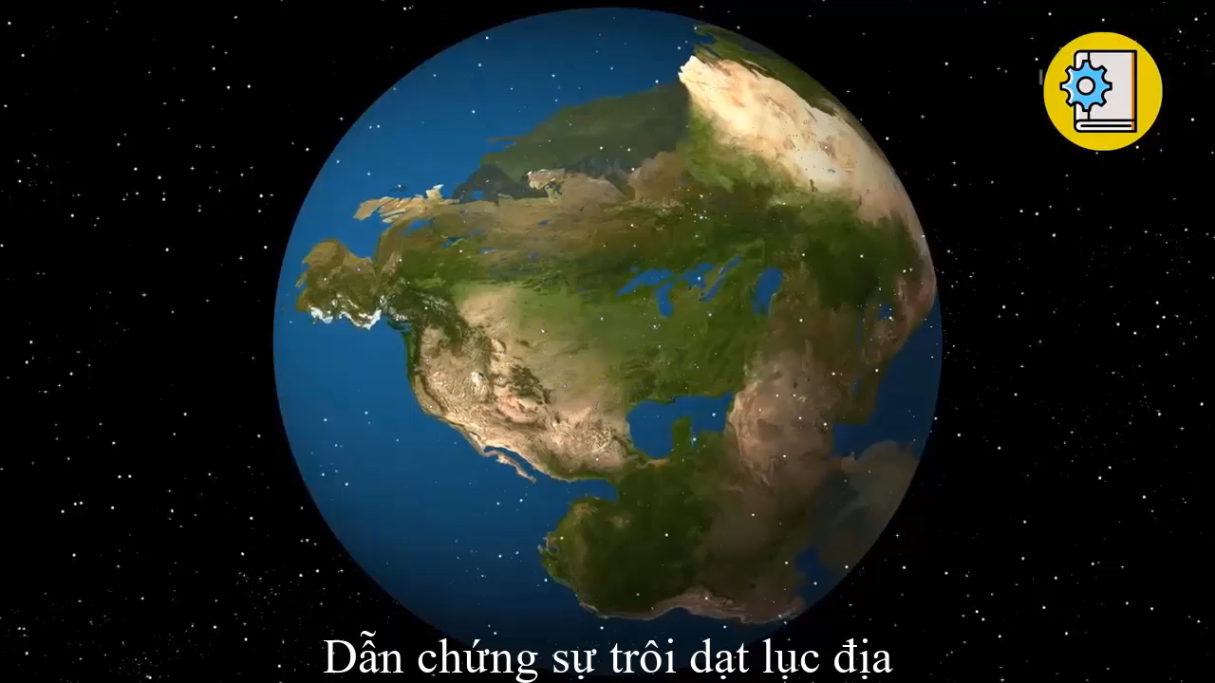

Slide 15
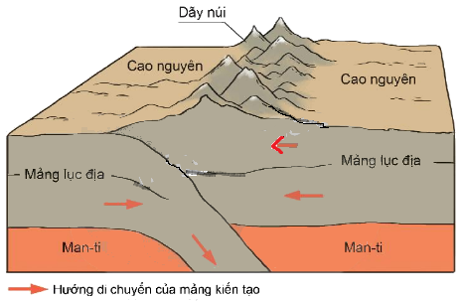
2
Hiện tượng tạo núi
Quan sát H5 và đọc thông tin mục2(SGK), em hãy trình bày hiện tượng tạo núi?
Hình 5. Hiện tượng tạo núi do hai mảng kiến tạo xô vào nhau
Các địa mảng xô vào nhau -> các lớp đất đá ở đới tiếp giáp giữa các địa mảng bị dồn ép, uốn lên thành núi cao

Slide 16
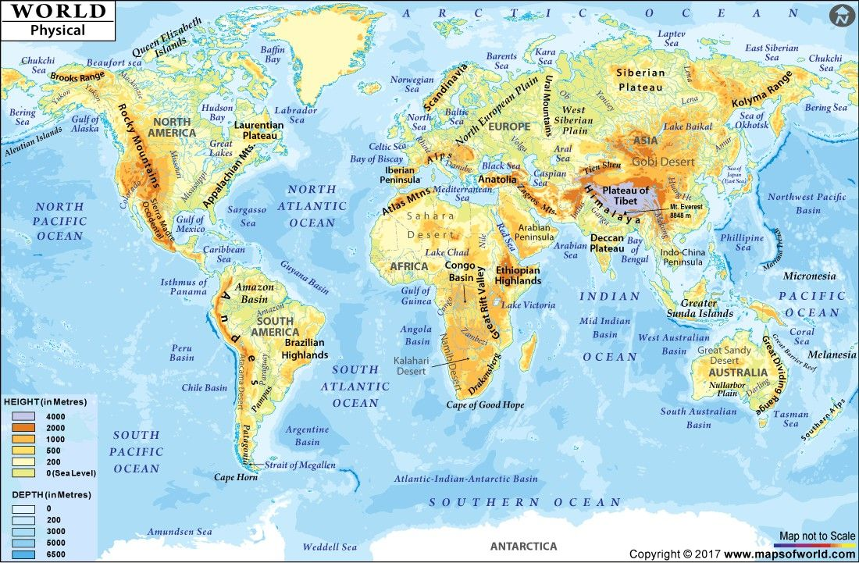
Các địa mảng xô vào nhau -> các lớp đất đá ở đới tiếp giáp giữa các địa mảng bị dồn ép, uốn lên thành núi cao

Slide 17
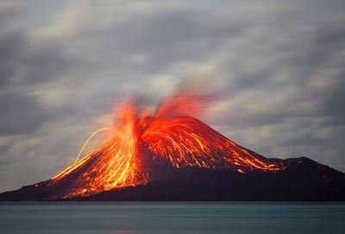
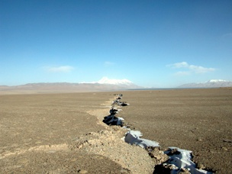
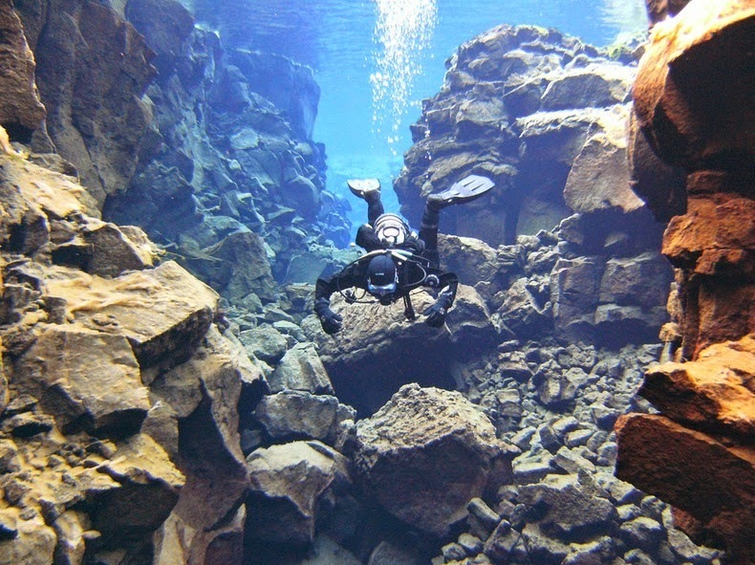
Các lớp đất đá bị đứt gãy, vật chất nóng chảy phun trào lên mặt đất tạo thành núi lửa, hoặc các sống núi ngầm giữa đáy đại dương.
HIỆN TƯỢNG NÚI LỬA PHUN
HIỆN TƯỢNG ĐỨT GÃY
SỐNG NÚI NGẦM GIỮA ĐẠI DƯƠNG

Slide 18

Everest – Nóc nhà thế giới (châu Á)
8848m (1953)
Tớ đang cao thêm
5mm/năm đấy nhé
Notes:
Tại sao độ cao của đỉnh Everest liên tục thay đổi? | Tin tức mới nhất 24h - Đọc Báo Lao Động online - Laodong.vn
1001 thắc mắc: Dãy Himalaya hình thành thế nào, mỗi năm nó cao thêm bao nhiêu? (tienphong.vn)

Slide 19
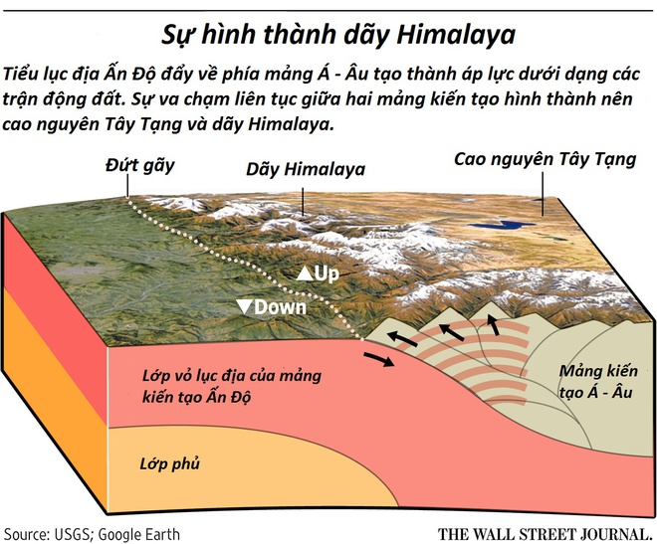
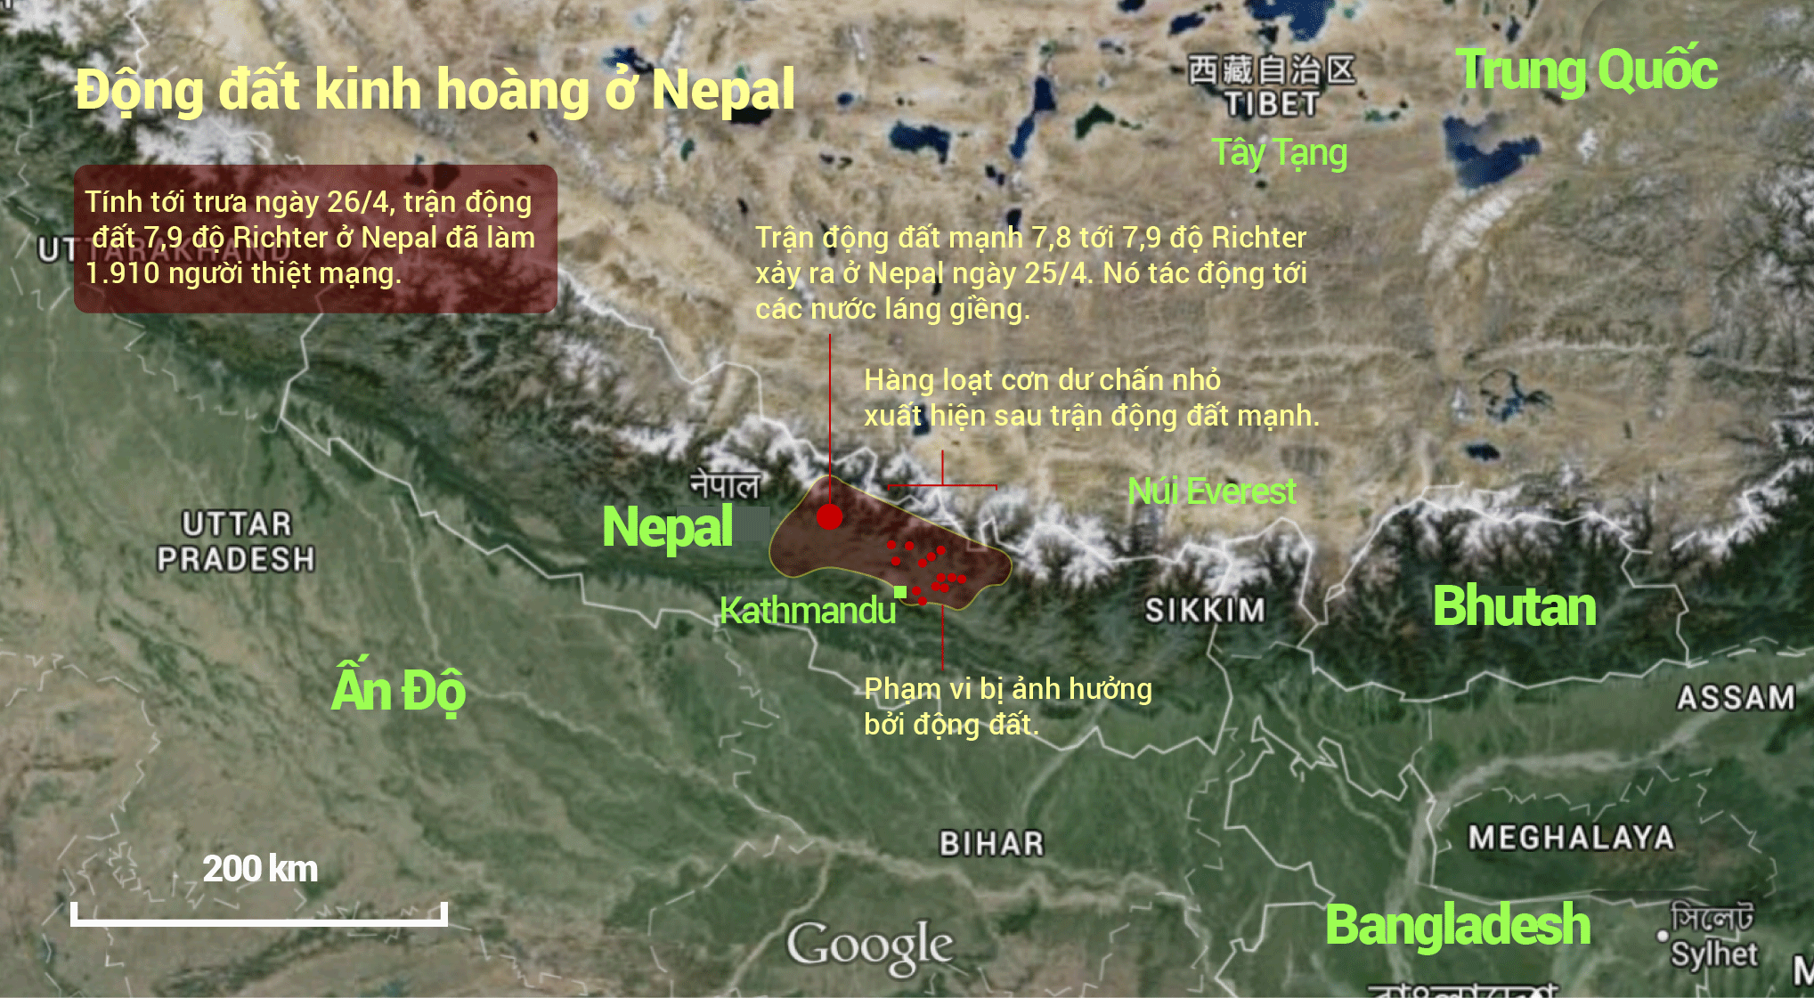
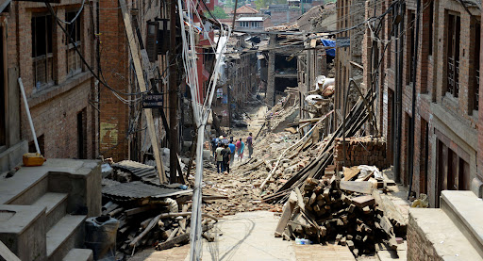
Động đất Nepal 2015 là một trận động đất mạnh khoảng 7,8 độ ngày 25/4/2015, với tâm chấn nằm khoảng 29 km.
Đây là trận động đất mạnh nhất xảy ra tại Nepal kể từ trận động đất xảy ra năm 1934

Slide 20
Ngoại sinh có vai trò
như thế nào trong việc
làm biến đổi hình dạng
của núi?

Slide 21
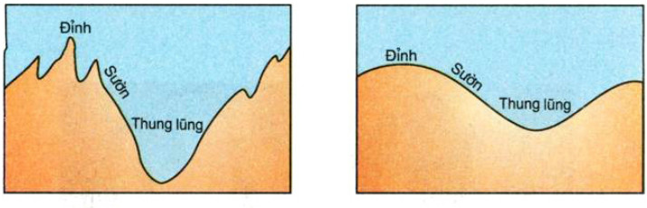
 | NÚI TRẺ | NÚI GIÀ
Thời gian hình thành | Cách đây vài chục triệu năm | Cách đây hàng trăm triệu năm
Tác động ngoại sinh, nội sinh | Nội sinh > ngoại sinh | Ngoại sinh > Nội sinh
Kết quả | Núi tiếp tục được nâng cao Đỉnh nhọn Sườn dốc Thung lũng sâu | Núi bị bào mòn mạnh Đỉnh tròn Sườn thoải Thung lũng nông

Slide 22
TIẾT 16 - BÀI 11: QUÁ TRÌNH NỘI SINH VÀ QUÁ TRÌNH NGOẠI SINH. HIỆN TƯỢNG TẠO NÚI
1. Quá trình nội sinh và quá trình ngoại sinh
 | Quá trình nội sinh | Quá trình ngoại sinh
Nơi xảy ra | Trong lòng Trái Đất | Bên ngoài, trên bề mặt Trái Đất
Tác động đến địa hình | - Làm di chuyển các mảng kiến tạo, nén ép các lớp đất đá, làm chúng bị uốn nếp, đứt gãy, đẩy vật chất nóng chảy dưới sâu ra ngoài tạo núi lửa, động đất… => Xu hướng tạo nên sự gồ ghề của bề mặt Trái Đất. | - Làm phá vỡ, san bằng các địa hình do nội sinh tạo nên, tạo ra các dạng địa hình mới. => Xu hướng san bằng địa hình, làm bề mặt bằng phẳng hơn
=> 2 quá trình này xảy ra đồng thời và đối lập nhau, tạo nên địa hình bề mặt Trái Đất.
2. Hiện tượng tạo núi
BTVN: - Làm sách bài tập trang 25 + 26
- Lập bảng so sánh núi trẻ - núi già theo mẫu:
- Soạn bài 12: Núi lửa và động đất
- Quá trình nội sinh với sự di chuyển của các địa mảng là nguyên nhân tạo ra núi, núi lửa.
- Quá trình ngoại sinh (dòng chảy, gió, nhiệt độ,...) theo thời gian, làm thay đổi hình dạng của núi: các đỉnh núi tròn hơn, sườn núi bớt dốc, độ cao giảm xuống...
 | NÚI TRẺ | NÚI GIÀ
Thời gian hình thành
Tác động ngoại sinh, nội sinh
Kết quả

Slide 23
TIẾT 16 - BÀI 11: QUÁ TRÌNH NỘI SINH VÀ QUÁ TRÌNH NGOẠI SINH. HIỆN TƯỢNG TẠO NÚI
1. Quá trình nội sinh và quá trình ngoại sinh
 | Quá trình nội sinh | Quá trình ngoại sinh
Nơi xảy ra | Trong lòng Trái Đất | Bên ngoài, trên bề mặt Trái Đất
Tác động đến địa hình | - Làm di chuyển các mảng kiến tạo, nén ép các lớp đất đá, làm chúng bị uốn nếp, đứt gãy, đẩy vật chất nóng chảy dưới sâu ra ngoài tạo núi lửa, động đất… => Xu hướng tạo nên sự gồ ghề của bề mặt Trái Đất. | - Làm phá vỡ, san bằng các địa hình do nội sinh tạo nên, tạo ra các dạng địa hình mới. => Xu hướng san bằng địa hình, làm bề mặt bằng phẳng hơn
=> 2 quá trình này xảy ra đồng thời và đối lập nhau, tạo nên địa hình bề mặt Trái Đất.
2. Hiện tượng tạo núi
BTVN: - Làm sách bài tập trang 25 + 26
- Lập bảng so sánh núi trẻ - núi già theo mẫu:
- Soạn bài 12: Núi lửa và động đất
- Quá trình nội sinh với sự di chuyển của các địa mảng là nguyên nhân tạo ra núi, núi lửa.
- Quá trình ngoại sinh (dòng chảy, gió, nhiệt độ,...) theo thời gian, làm thay đổi hình dạng của núi: các đỉnh núi tròn hơn, sườn núi bớt dốc, độ cao giảm xuống...
 | NÚI TRẺ | NÚI GIÀ
Thời gian hình thành
Tác động ngoại sinh, nội sinh
Kết quả

Slide 24


Hướng dẫn về nhà
- Học bài và làm BT trong sách BT
- Đọc trước BÀI 12: Núi lửa và Động đất

Slide 25


Slide 26

Dãy Himalaya được hình thành như thế nào?

Slide 27
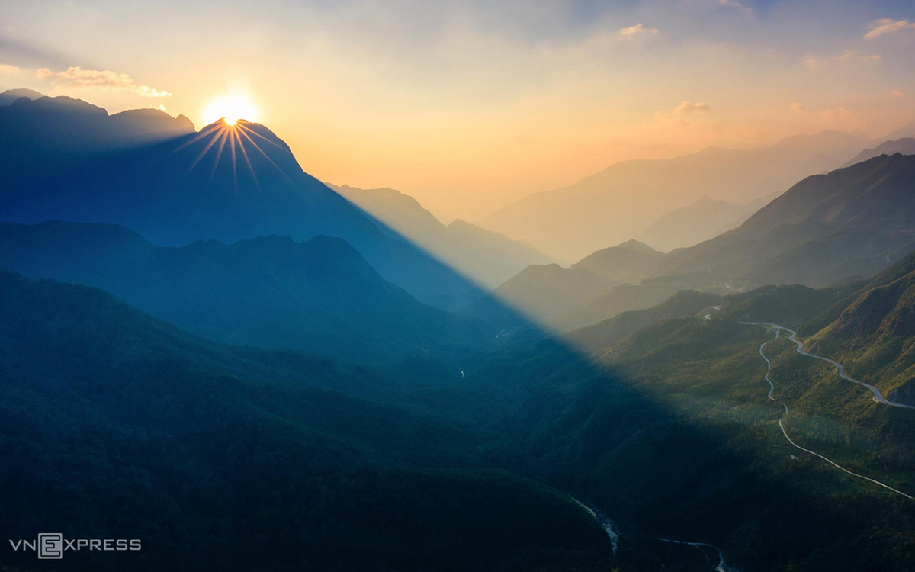
Em có biết?
Nêu 3 thông tin cơ bản về núi Fansipan em ấn tượng nhất?
Nêu 1 nguyên nhân tại sao núi Fansipan lại cao lên dù đây là núi già?
Núi Fansipan cao 3.143 m, thuộc dãy Hoàng Liên Sơn cách thị trấn Sa Pa khoảng 9 km về phía tây nam, giáp hai tỉnh Lào Cai và Lai Châu. Đây là ngọn núi cao nhất trong ba nước Đông Dương nên được mệnh danh là "Nóc nhà Đông Dương". Fansipan được hình thành vào thời gian giáp ranh của hai kỷ Permi - Trias của đại Cổ sinh và đại Trung sinh cách nay 260-250 triệu năm. Mỗi một năm đỉnh núi này cao thêm 0,032m.
Theo tiếng địa phương, núi tên là "Hủa Xi Pan" có nghĩa là phiến đá khổng lồ chênh vênh.
NỘI SINH > NGOẠI SINH

